Slide 1

PROGRAMAZIO INGURUNEA
HELLO BLOCKS
KONTROLA - AUTOMATIZAZIOA - PROGRAMAZIOA
2024 - 2025 IKASTURTEA
IES USANDIZAGA-PEÑAFLORIDA-AMARA BHI

Slide 2

HELLO BLOCKS
ZER DA? UNO MIKROKONTROLAGAILUA ONLINE ETA BLOKEEN BIDEZ PROGRAMATZEKO INGURUNEA
WEB GUNEA: https://hello-blocks.com/
ALDE: ONLINE; BLOKEETAN PROGRAMATU; EZ DA EZER INSTALATU BEHAR; EUSKARAZ.

Slide 3
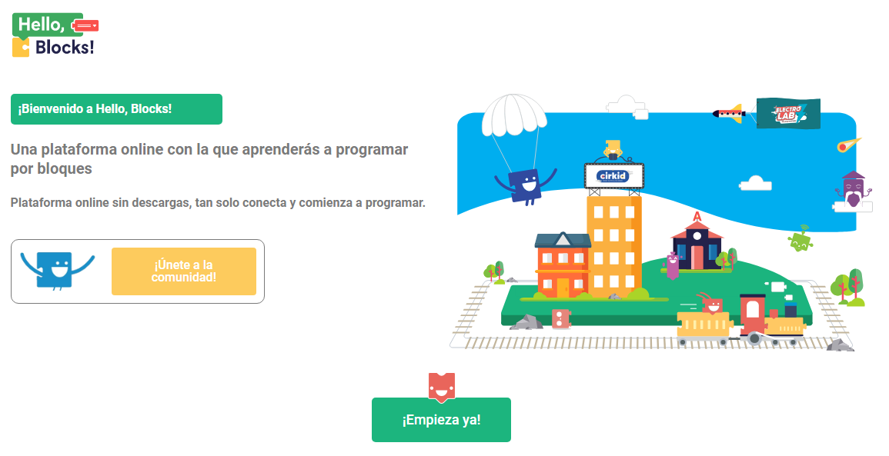
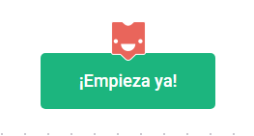
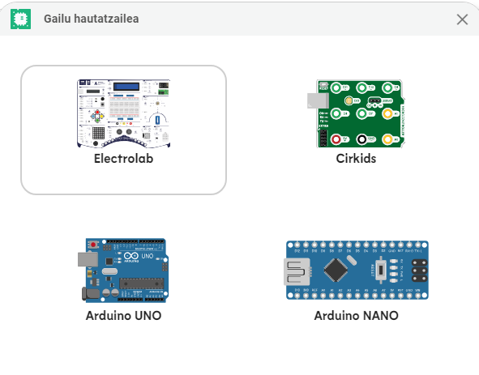
HELLO BLOCKS
PROGRAMATZEKO PAUSUAK
1.
2.
3.

Slide 4
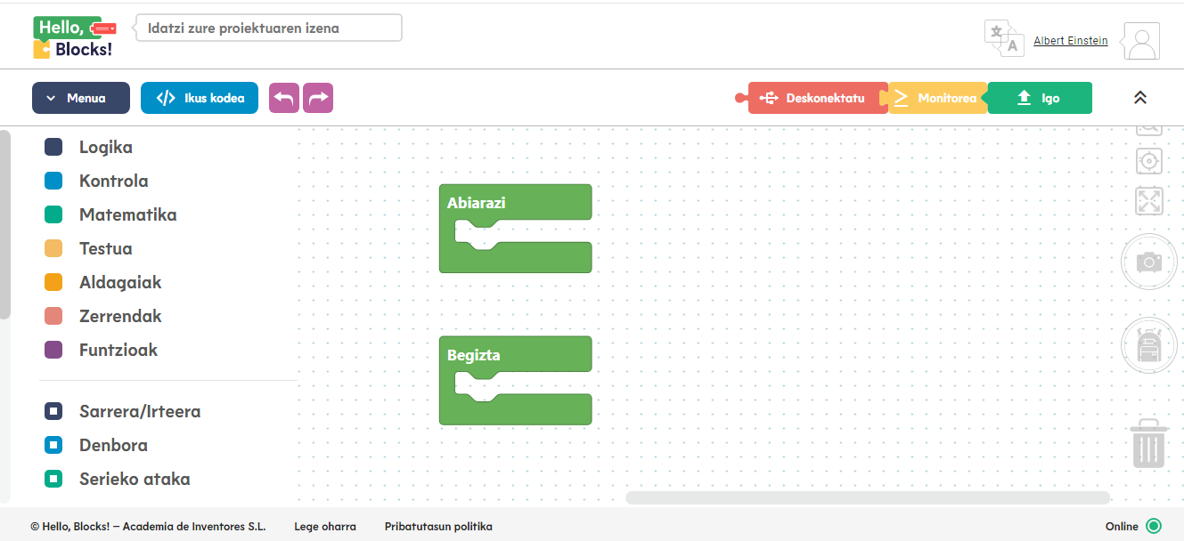
2.- HELLO BLOCKS
PROGRAMAZIO INGURUNEA

Slide 5
ARDUINO UNO PROGRAMATZEA
IES USANDIZAGA-PEÑAFLORIDA-AMARA BHI
INDUSTRIA TEKNOLOGIA
TEKNOROMAN
Fluxu diagrama (1.prog.)
Ordenagiluan programa idatzi aurretik, pinen esleipena egin behar da zeintzuk izango diren sarrerak eta zeintzuk irteerak ezarriz eta pin bakoitzean zein osagai egongo den konektatua adieraziz. Ondoren fluxu diagrama baten bitartez programaren nondik norakoa marrazten da.
Hasiera
Aldagaien deklarazioa eta setup
hasiera
aginduak
LED
piztu
ITXOIN 5s.
baldintzak
LED
itzali
ez
bai
“KAIXO MUNDUA” programarako adibidea
ITXOIN 5s.
http://teknologiaroman.blogspot.com.es/
ARDUINO

Slide 6
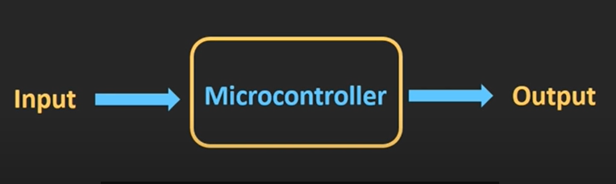
ARDUINO UNO PROGRAMATZEN
IES USANDIZAGA-PEÑAFLORIDA-AMARA BHI
INDUSTRIA TEKNOLOGIA
TEKNOROMAN
pinen esleipena (1. prog.)
Ordenagiluan programa idatzi aurretik, pinen esleipena egin behar da zeintzuk izango diren sarrerak eta zeintzuk irteerak ezarriz eta pin bakoitzean zein osagai egongo den konektatua adieraziz. Ondoren fluxu diagrama baten bitartez programaren nondik norakoa marrazten da.
PINEN ESLEIPEN TAULA
SENTSORE/ERAGINGAILU | MOTA | ALDAGAIA | PINA
LED | IRTEERA DIGITALA | LED | 2
“KAIXO MUNDUA” programarako adibidea
http://teknologiaroman.blogspot.com.es/
ARDUINO

